Slide 1
Club de Amigos de 27 MHz
30 CHARLY ALPHA

Slide 3
El orígen
Club de Amigos.
Actividades propias de la Banda Ciudadana.
  QSO local en CB y DX en 11 metros.
  Cacerías del zorro.
  Verticaladas.
  Concursos de Trivial.
  24 horas de radio.

Slide 4
La evolución
Pasión por la radio.
Pasión por la naturaleza.
Proyectos de prevención de incendios y vigilancia medioambiental.
Colaboración con otras entidades y Protección Civil

Slide 5
Cacerías del zorro

Slide 6


Slide 7


Slide 8
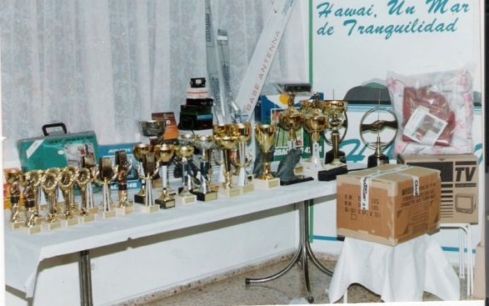
Trofeos y premios de las cacerías

Slide 9
Campaña de prevención de incendios

Slide 10
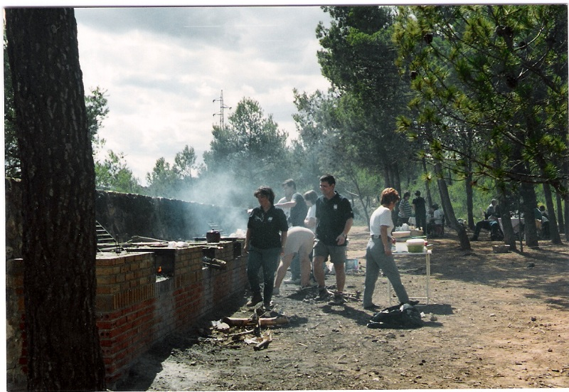
Area recreativa de San Antonio
(antiguos paelleros)

Slide 11
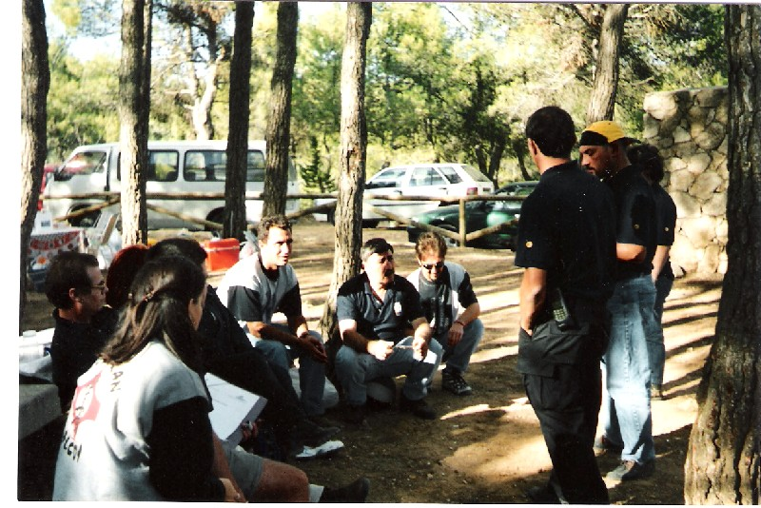
Preparando campaña de vigilancia

Slide 12
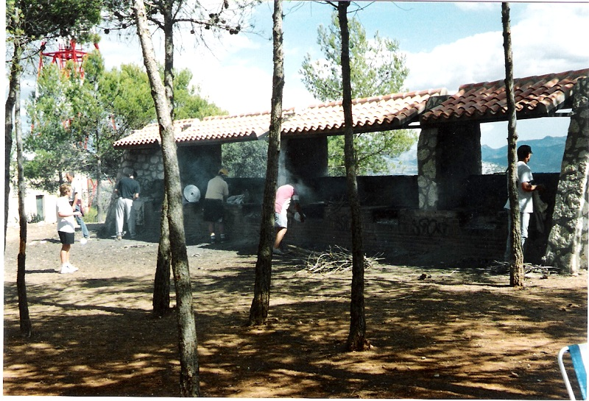
Primera reforma de los paelleros

Slide 13
Verticaladas

Slide 14
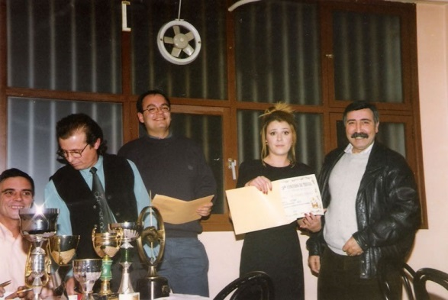
Entrega de premios anuales

Slide 15
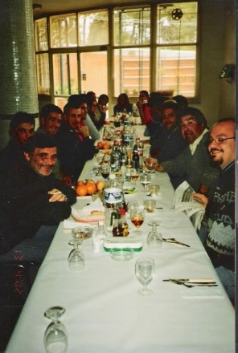
Comida de navidad

Slide 16
Siglo XXI
Evolución del radioclub

Slide 17
Para superar la “crisis”
Algunos socios obtienen licencia de EA
Modificación de estatutos para:
  Ser asociación de radioaficionados.
  Obtener el indicativo de radioclub EA5RKJ
  Secciones de:
    Radio.
    Protección civil.
    Excursionismo y deportes de montaña.
NO TODOS SOMOS RADIOAFICIONADOS

Slide 18
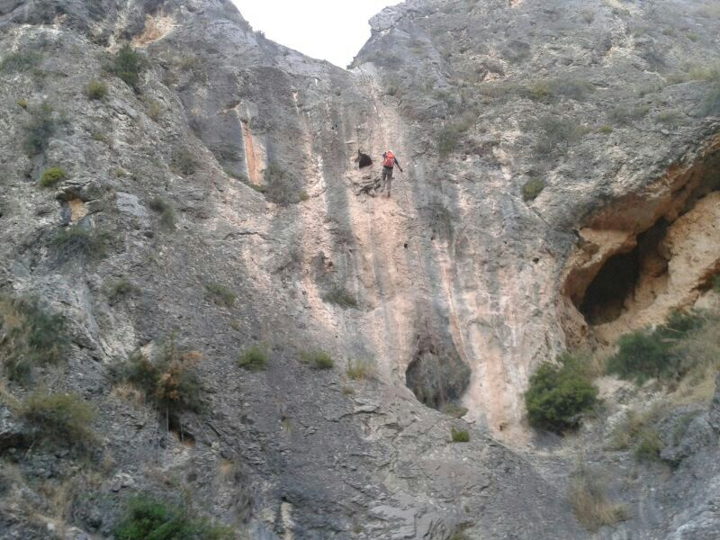
Escalada de Pakillo

Slide 19
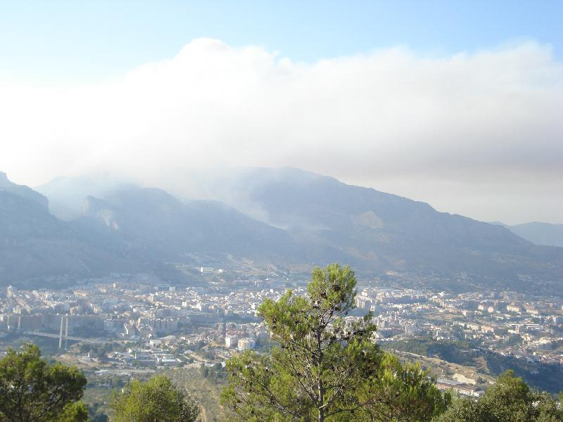
Colaboración en incendios (observación desde la distancia)

Slide 20
2013
Un año solidario

Slide 21
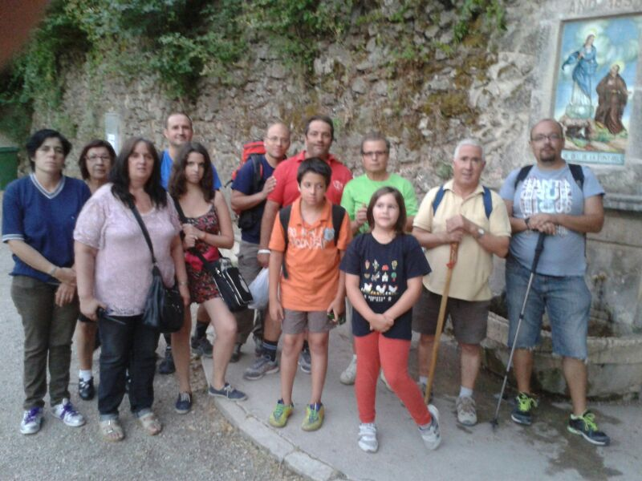
Lágrimas de San Lorenzo, en familia (excursión nocturna)

Slide 22
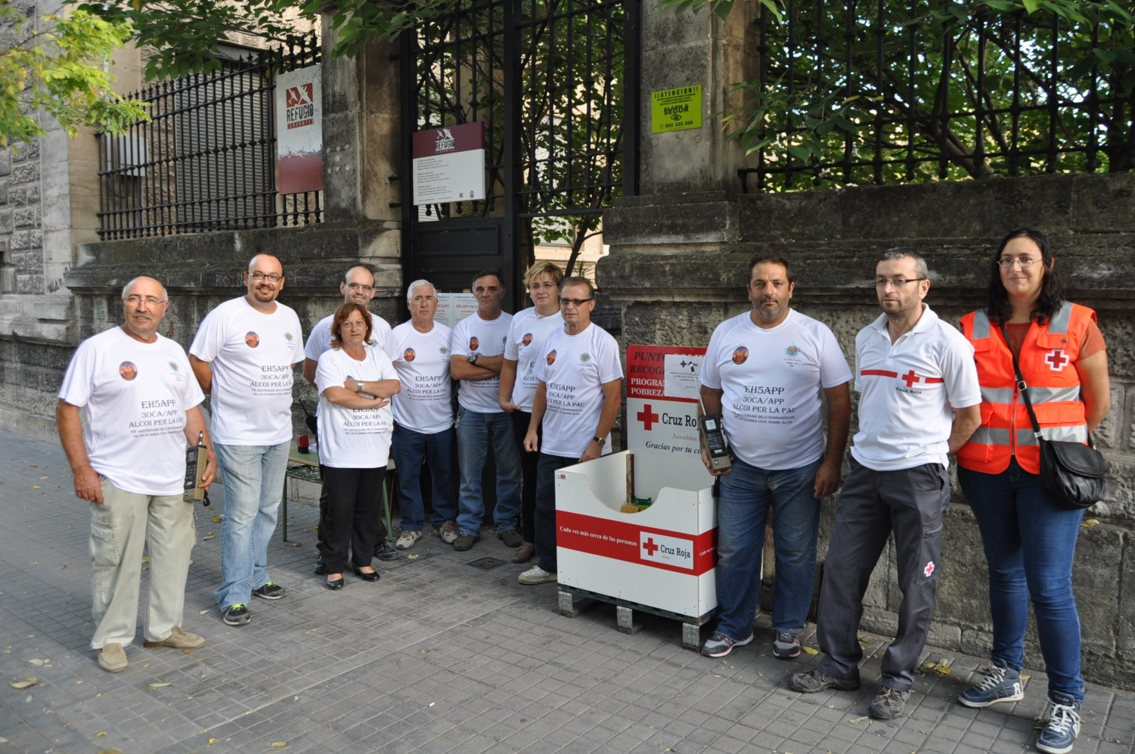
EH5APP y 30CA/APP
RADIOAFICIÓN Y SOLIDARIDAD
ALCOY POR LA PAZ

Slide 23
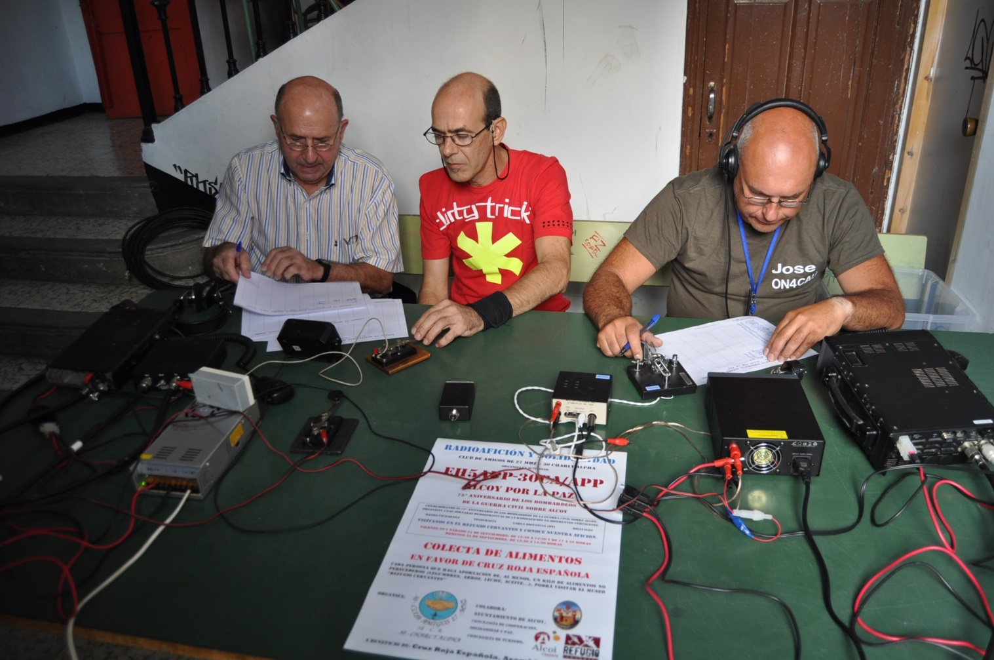
Participación de radioaficionados locales y foráneos, sin importar la asociación.

Slide 24
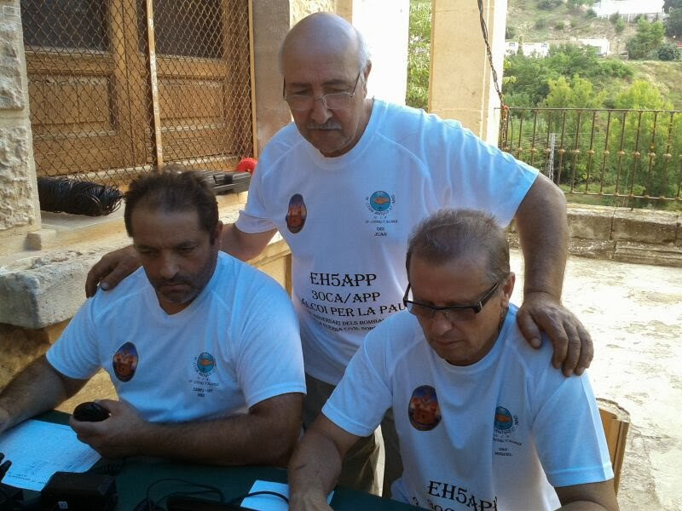
Cebeístas y radioaficionados

Slide 25
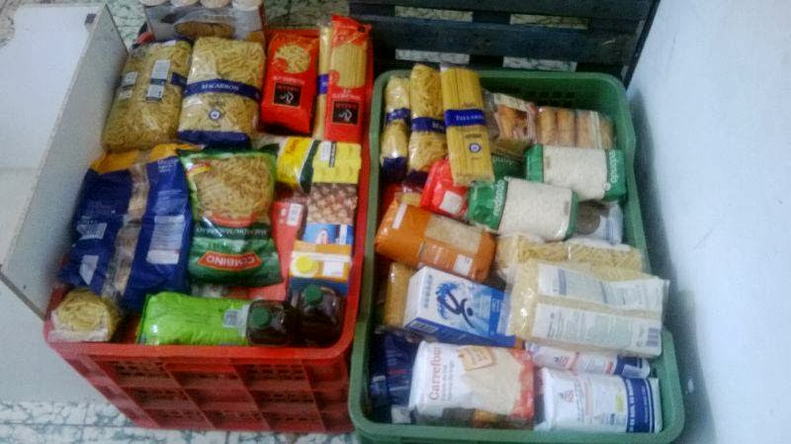
Para el banco de alimentos de Cruz Roja Asamblea de Alcoy

Slide 26
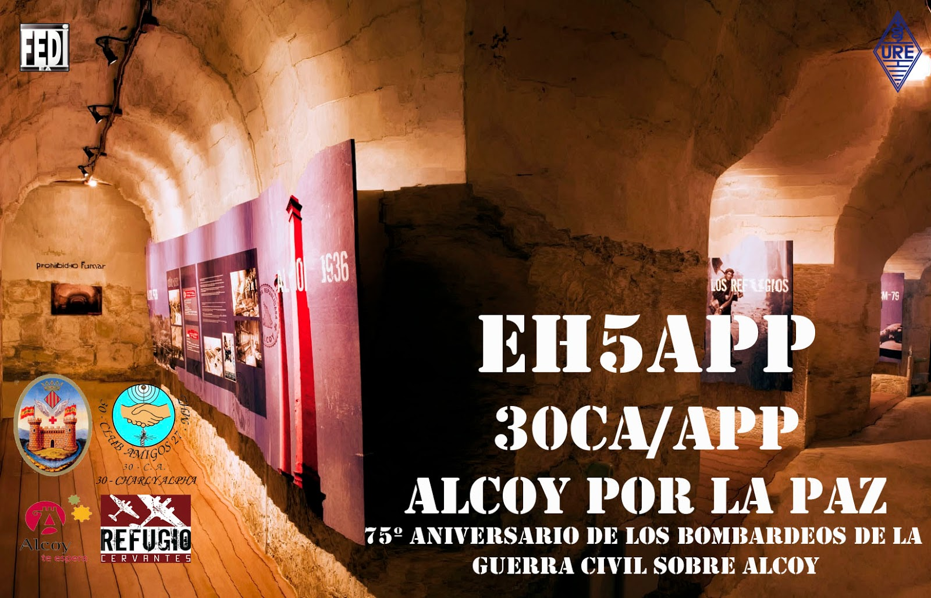
QSL Especial (interior del refugio)

Slide 27
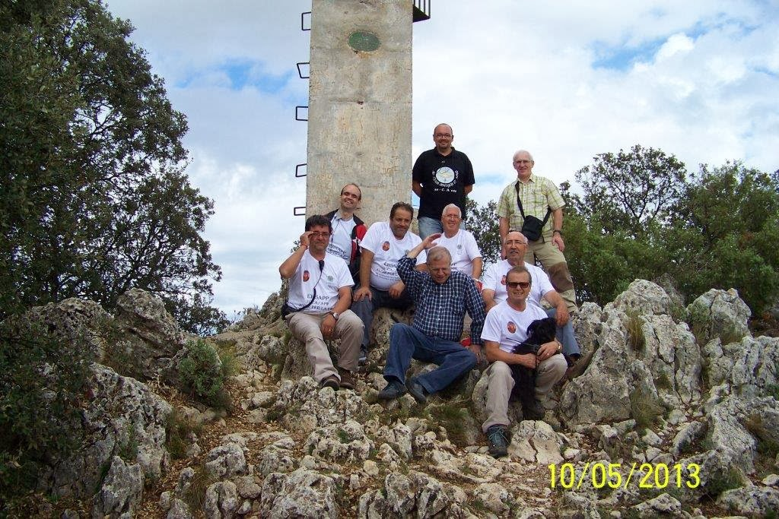
Menejador 2013

Slide 28
Fin

